Slide 1
La télémédecine en 2016
Dr Pierre Simon,
Société Française de Télémédecine (SFT-Antel)

Slide 2

Plan de l’exposé
Définition et réglementation
Bénéfice pour les patients
Bénéfice pour les professionnels de santé
Bénéfice pour le Système de santé

Slide 3

La définition française de la télémédecine clinique :
Article L.6316-1 du Code de la santé publique
3
La télémédecine est une forme de pratique médicale à distance utilisant les technologies de l’information et de la communication. Elle met en rapport, entre eux ou avec un patient, un ou plusieurs professionnels de santé, parmi lesquels figure nécessairement un professionnel médical et, le cas échéant, d’autres professionnels apportant leurs soins au patient.
Elle permet d’établir un diagnostic, d’assurer, pour un patient à risque, un suivi à visée préventive ou un suivi post-thérapeutique, de requérir un avis spécialisé, de préparer une décision thérapeutique, de prescrire des produits, de prescrire ou de réaliser des prestations ou des actes ou d’effectuer une surveillance de l’état des patients.
La définition des actes de télémédecine ainsi que leurs conditions de mise en œuvre et de prise en charge financière sont fixées par décret, en tenant compte des déficiences de l’offre de soins dues à l’insularité et l’enclavement géographique.
Notes:
3

Slide 4
Qui sont les professionnels de santé médicaux (art. L4111-1 à L4163-10 du CSP)?
Médecins
Sages-femmes
Odontologistes

Slide 5
Une définition des actes médicaux de télémédecine pour décrire les pratiques professionnelles dans le projet médical de télémédecine.
Décret du 19 octobre 2010
La téléconsultation en présence du patient qui peut être assisté d’un professionnel de santé médical ou non = une pratique qui vient compléter la consultation en face en face
La téléexpertise entre médecins avec le dossier médical en l’absence du patient = une pratique qui prend en compte la nécessaire mutualisation des savoirs des professionnels médicaux
La télésurveillance médicale : transmission et interprétation par un médecin d’un indicateur clinique ou biologique d’une maladie (chronique) = une pratique qui structure le parcours de soin d’une maladie chronique
La téléassistance médicale d’un médecin à un autre médecin ou à un professionnel de santé non-médical = une pratique qui structure une prise en charge pluri-professionnelle (avec les professionnels de santé non médicaux)
Le téléconseil médical (réponse médicale) du Centre 15 dans le cadre de la PDS = une nouvelle prestation médicale de soin primaire

Slide 6
Les conditions de mise en œuvre des actes de télémédecine [1]
6
Article R. 6316-2
Les actes de télémédecine sont réalisés avec le consentement libre et éclairé de la personne, en application notamment des dispositions des articles L. 1111-2 et L. 1111-4.
Les professionnels participant à un acte de télémédecine peuvent, sauf opposition de la personne dûment informée, échanger des informations relatives à cette personne, notamment par le biais des technologies de l’information et de la communication.
Notes:
6

Slide 7
Les conditions de mise en œuvre des actes de télémédecine [2]
7
Article R. 6316-3
Chaque acte de télémédecine est réalisé dans des conditions garantissant :
1° a) L’authentification des professionnels de santé intervenant dans l’acte ;
b) L’identification du patient ;
c) L’accès des professionnels de santé aux données médicales du patient nécessaires à la réalisation de l’acte ;
2° Lorsque la situation l’impose, la formation ou la préparation du patient à l’utilisation du dispositif de télémédecine.
Notes:
7

Slide 8
Les conditions de mise en œuvre des actes de télémédecine [3]
8
Article R. 6316-4
Sont inscrits dans le dossier du patient tenu par chaque professionnel médical intervenant dans l’acte de télémédecine et dans la fiche d’observation mentionnée à l’article R. 4127-45 :
« 1° Le compte rendu de la réalisation de l’acte ;
« 2° Les actes et les prescriptions médicamenteuses effectués dans le cadre de l’acte de télémédecine ;
« 3° L’identité des professionnels de santé participant à l’acte ;
« 4° La date et l’heure de l’acte ;
« 5° Le cas échéant, les incidents techniques survenus au cours de l’acte.
Notes:
8

Slide 9
5 priorités nationales de déploiement le plan quinquennal 2012-2017
Degré de maturité
Permanence des soins en imagerie
Prise en charge de l’AVC
Santé des personnes détenues
Prise en charge des maladies chroniques
Soins en structure médico-sociale ou en HAD

Slide 10
Plan de l’exposé
Définition et réglementation
Bénéfice pour les patients
Bénéfice pour les professionnels de santé
Bénéfice pour le Système de santé

Slide 11
La demande de nos concitoyens en matière d’accès aux soins a changé: société de « l’immédiateté »

Slide 12
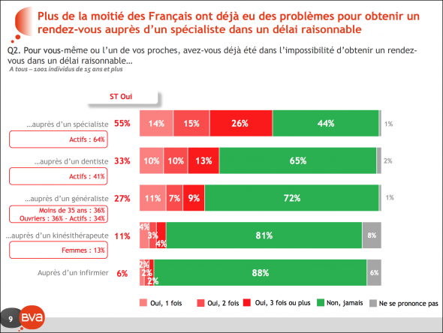

Slide 13
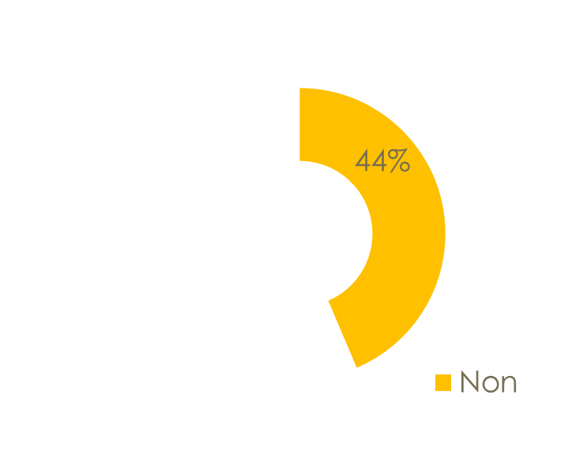
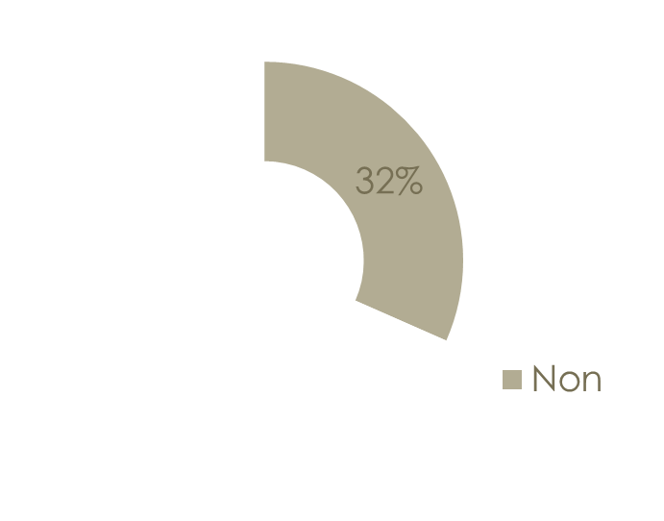
Une disponibilité médicale libérale jugée insuffisante
Aujourd’hui, considérez-vous que vous pouvez facilement obtenir un RV auprès d’un médecin ?
Métropole
DOM TOM
Ces difficultés d’accessibilité relèvent plus de l’indisponibilité des médecins que de l’éloignement géographique.

Slide 14

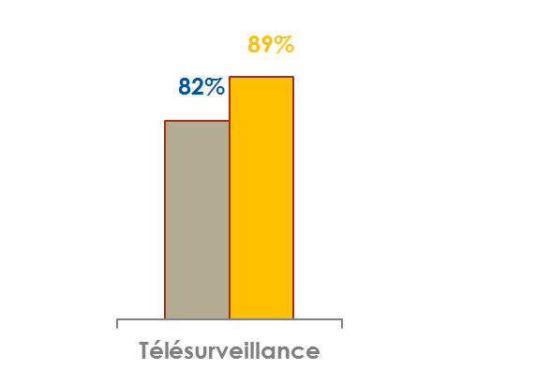
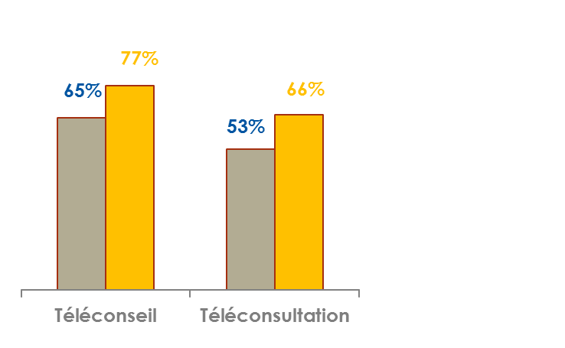
Une intention forte de recours à la télémédecine malgré quelques freins à lever
Taux de répondants envisageant de recourir à la télémédecine
Les avantages
Les freins
le suivi entre 2 consultations
le gain de temps
la réduction du nombre de déplacements
un process + moderne
une démarche + hygiénique
l’absence de contact avec le médecin
une médecine considérée comme déshumanisante
l’incertitude sur le suivi médical
la crainte d’une défaillance technique
la crainte sur la confidentialité des échanges
le gain de temps
la possibilité de rester chez soi
un process + moderne
une démarche + hygiénique
une réponse à l’indisponibilité des médecins

Slide 15
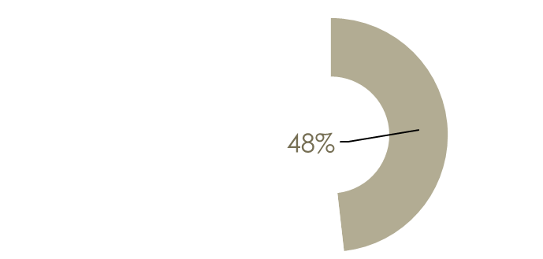
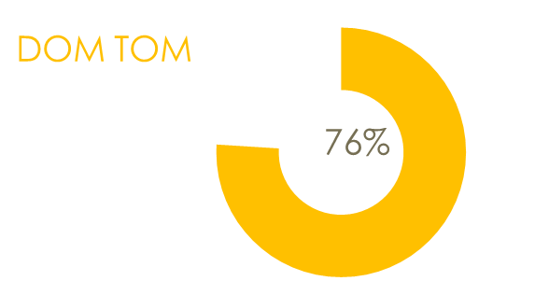
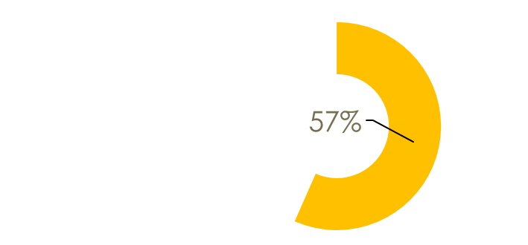
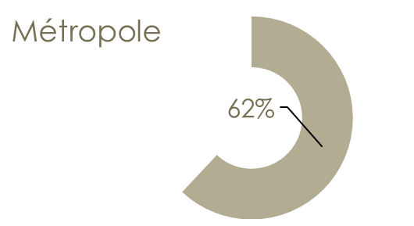
Une nouvelle forme de médecine dans laquelle les personnes se projettent
Seriez-vous prêt à recourir au téléconseil par téléphone ou à la téléconsultation (par webcam)?
Un numéro dédié pour une téléconsultation ou du téléconseil depuis le domicile, le lieu de travail, en vacances ou en déplacement
Le téléconseil par téléphone sur le lieu de travail
DOM TOM
Métropole

Slide 16
Le modèle de télémédecine en secteur ambulatoire entre le 1er et le 2ème recours
Téléconseil médical personnalisé
(Centre 15, plateformes complémentaires santé)
Coopérations entre professionnels de santé
médicaux et non-médicaux
CHU, CH, cliniques
Cabinets privés
Pharmacien d’Officine
Domicile
EHPAD
HAD
MSP
Centre de santé
Pôles de santé
Spécialistes
SI
SI
Premier recours
Deuxième recours
Télésurveillance
Téléconsultation
Téléassistance
Télé expertise

Slide 17
Le bénéfice médical pour les patients est la réduction de la perte de chance

Slide 18
Télé-AVC : réduire les pertes de chances avec la solution fibrinolytique ou la thrombectomie à la phase aiguë

Slide 19
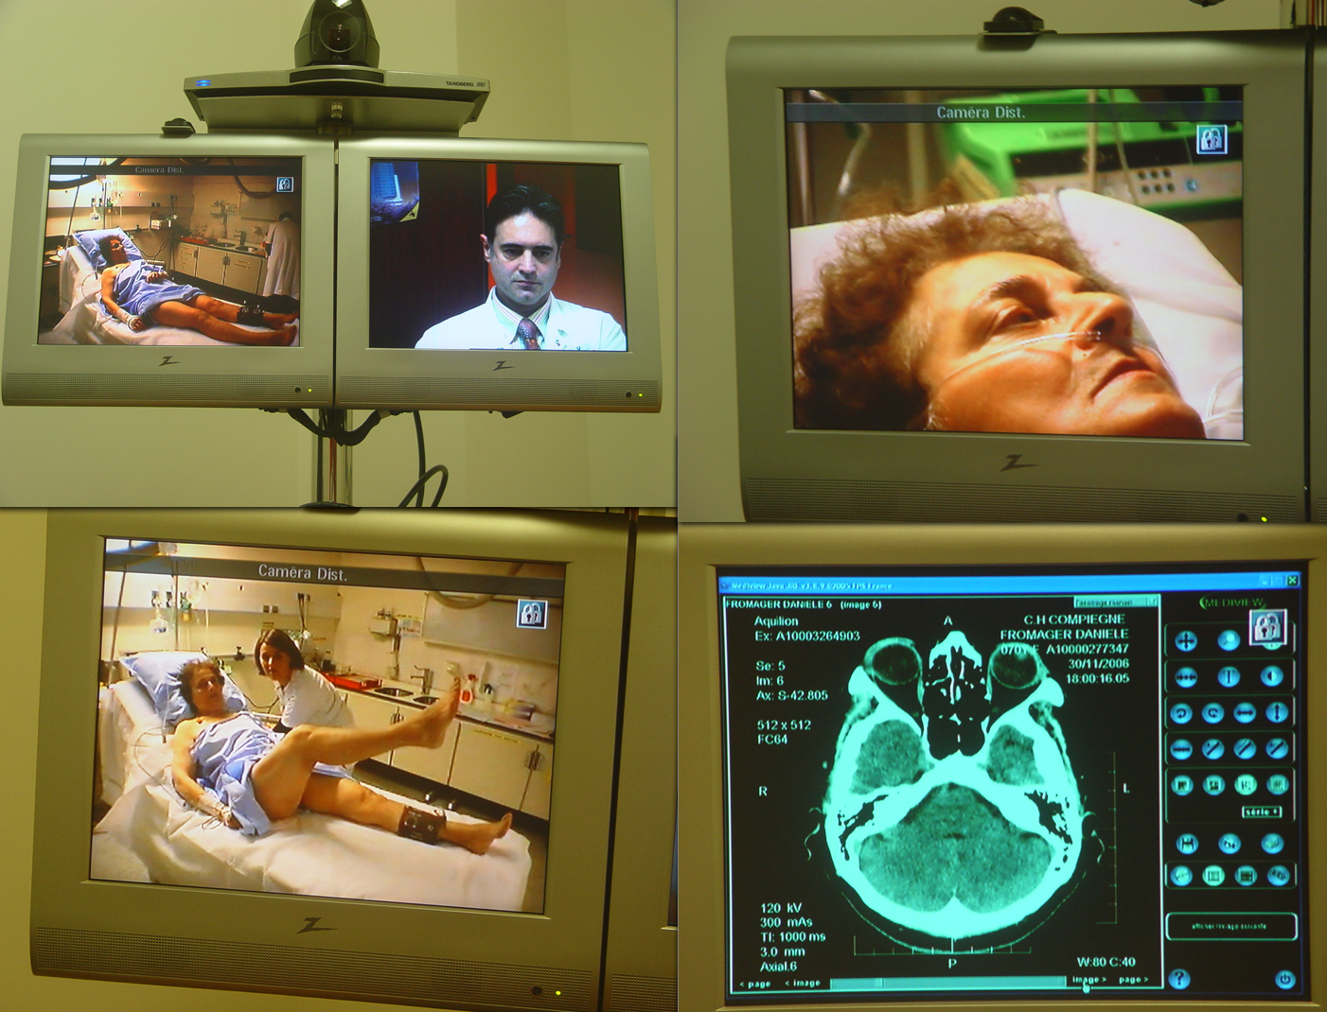
Les pratiques de téléconsultation, télé-expertise et
de télésurveillance dans la phase aiguë de l’AVC
Notes:
19

Slide 20
Télé-Oncologie : pouvoir réaliser la chimiothérapie au domicile pour améliorer la tolérance et l’efficacité
Télé nutrition parentérale au domicile : améliorer la tolérance et l’efficacité

Slide 21
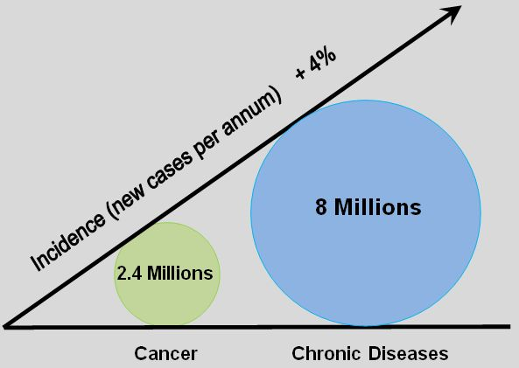
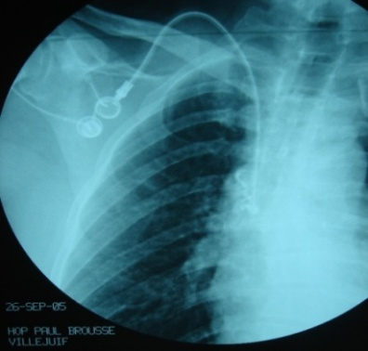

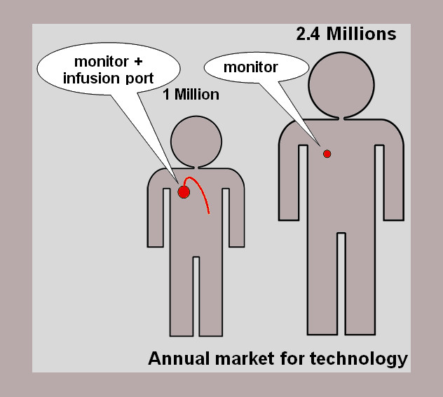
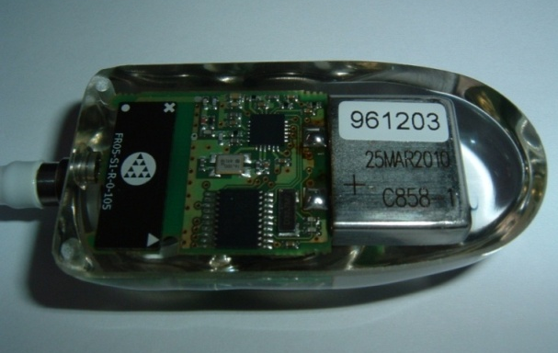
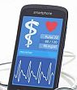
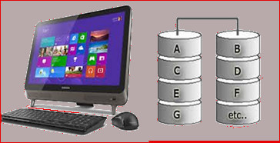

ETIC-Systems®
Medical Devices
The next standard for Self- and Tele-monitoring, for Cancer and Chronic Diseases patients at risk, at the crossroads of home/ Ambulatory Care, Personalized Medicine, Silver Economy, Big Data.
EU Market
Technology
Benefits
Real-time detection of deterioration, acute complication eg toxic, or accident eg fall;
Early care, thus reduction of emergency treatment and hospitalization;
Improved follow-up, individual therapy optimization, patient engagement, increased QOL;
Therapeutic innovation,
eg Personalized Chrono-Chemotherapy;
Predictive Models.
Implantable, 1-piece, continuous,
independently-operating. Multisensor: physiological and physical parameters.
Stakeholders
Patient
Physician/Care Center
Hospital/Healthcare System
Pharma Industry (clinical research)
Scientific Community
Payers

Slide 22
Télé-Dialyse : améliorer la qualité de vie des patients dialysés tout en garantissant la sécurité du traitement

Slide 23
Health-related quality of life as a predictor of mortality and hospitalization: the Dialysis Outcomes and Practice Patterns Study (DOPPS).
Mapes DL, Lopes AA, Satayathum S, McCullough KP, Goodkin DA, Locatelli F, Fukuhara S, Young EW, Kurokawa K, Saito A, Bommer J, Wolfe RA, Held PJ, Port FK.
Kidney Int. 2003 Jul;64(1):339-49

Slide 24
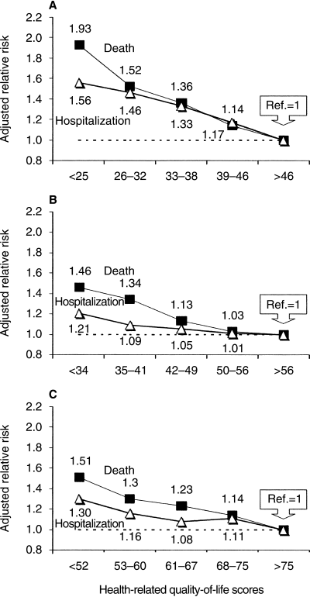
SCORE de
Qualité de vie
et risque de
Mortalité et
d’hospitalisation

Slide 25
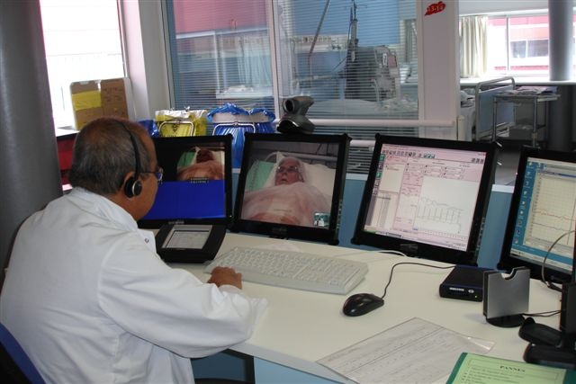
Le dispositif de télésurveillance
Unité satellite
patient

Slide 26
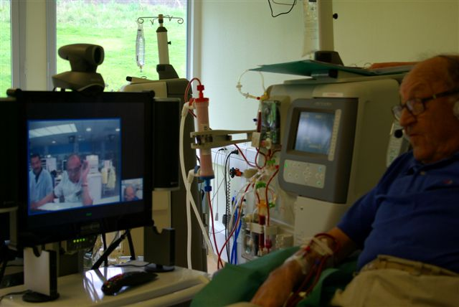
Côté patient

Slide 27
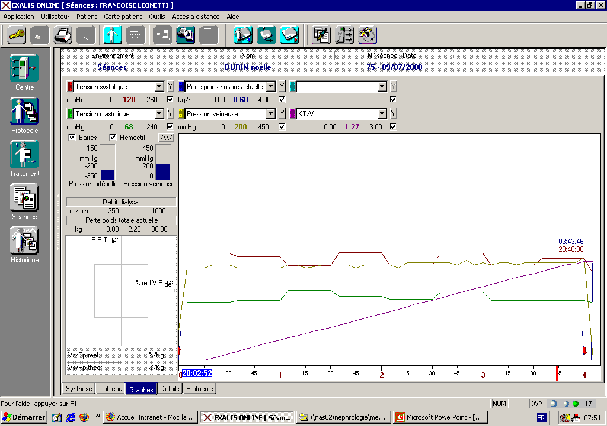
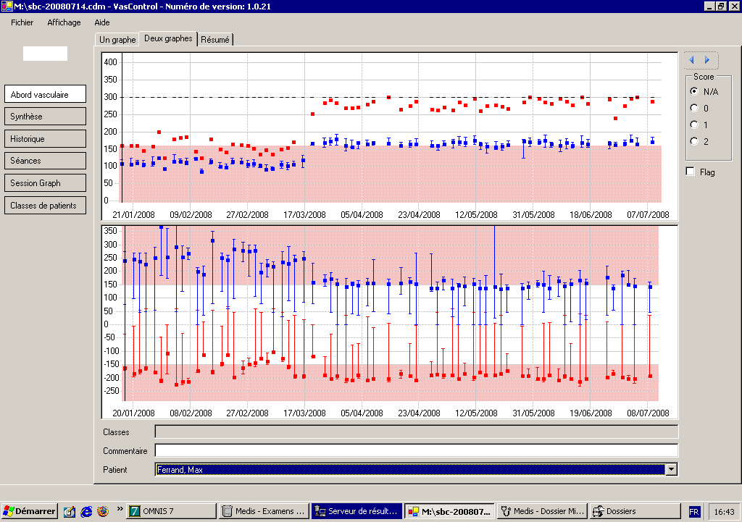
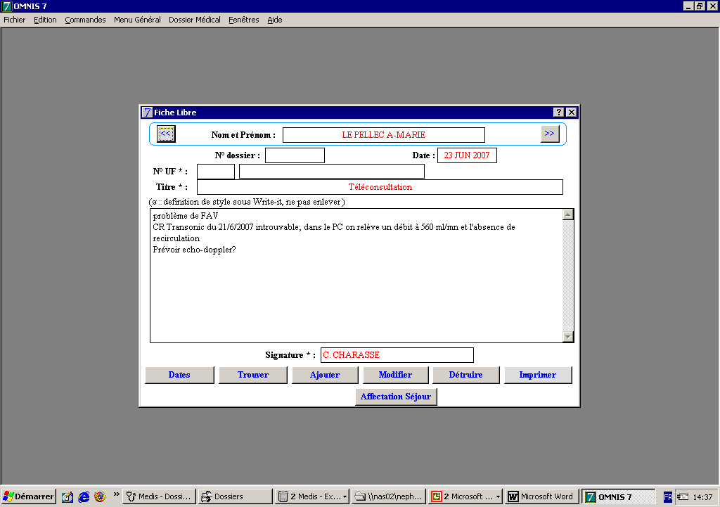
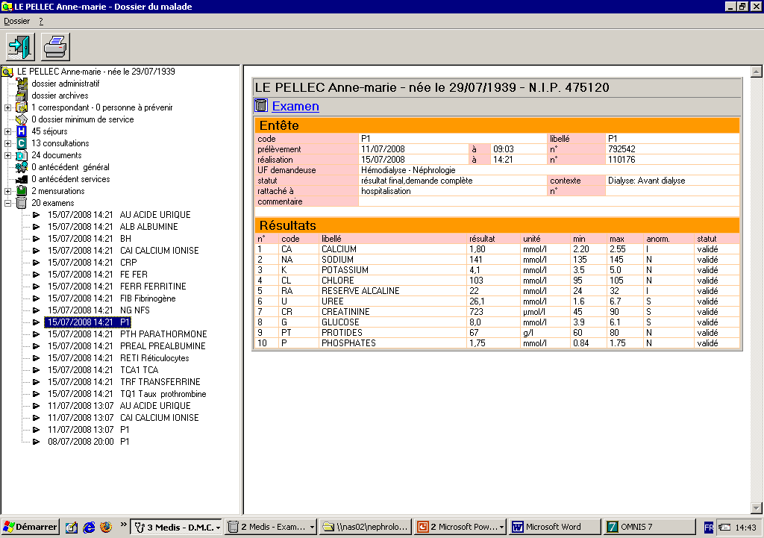
Exemples de systèmes experts utilisés en télé dialyse
Exalis
Vascontrol
Logidial
Médis

Slide 28
Télé-graft : améliorer la qualité de vie des transplantés rénaux par des téléconsultations à domicile

Slide 29
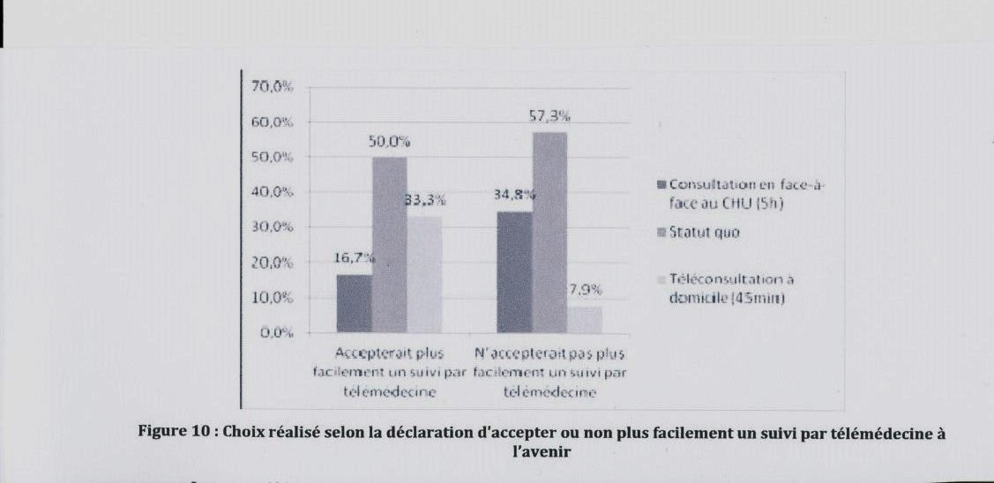
Dans l’étude télégraft, le choix des patients pour un suivi par téléconsultation
< .001

Slide 30
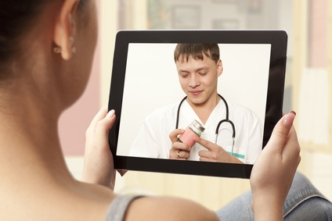

Slide 31
Télé-cardiologie (troubles du rythme) : améliorer la sécurité des DM implantés
Télé-cardiologie (insuffisance cardiaque) :
prévenir les hospitalisations évitables pour
décompensation cardiaque afin d’améliorer
la morbimortalité.

Slide 32

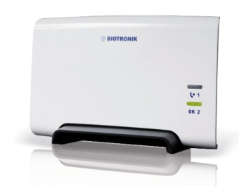

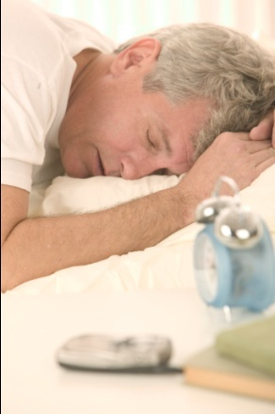

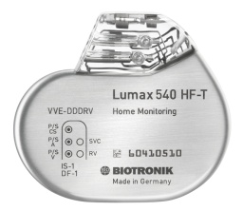
La Téléc@rdiologie: organisation de la télésurveillance
Centre de Services
Réseau de téléphonie mobile
Internet
Médecin
IDE
ARC
Dispositif implantable actif
Patient

Slide 33
Télé suivi des diabètes complexes insulinodépendants pour prévenir les complications dégénératives à 10 ans

Slide 34
    « Le chaînon manquant » : le logiciel de décision de dose : l’action synchrone
Permet l’analyse automatique des données avec deux niveaux de retour vers le patient
    Proposition de dose d’insuline en temps réel (calcul automatique selon algorithmes)
    Du soignant vers le patient avec d’autres objectifs (éducation, soutien motivationnel)
1 – Saisie/téléchargement des données
2 - Analyse automatique
Logiciel de décision automatique
Serveur
Dossier médical electronique
Patient
Soignant
2 - Analyse
régulière
Retour en
temps réel !
Retour en différé
3 - Retour vers le patient synchrone ET asynchrone
Klonoff DC et al. J Diabetes Sci Technol 2009 ; 3 : 996.

Slide 35
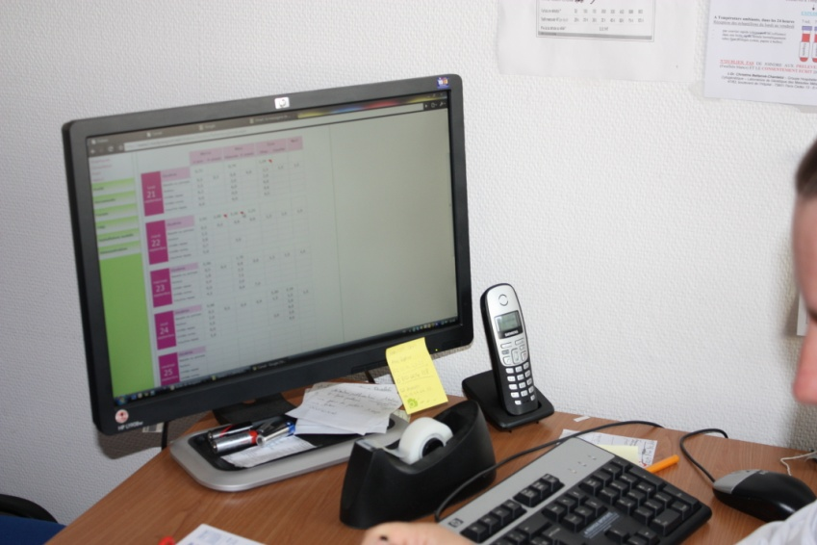
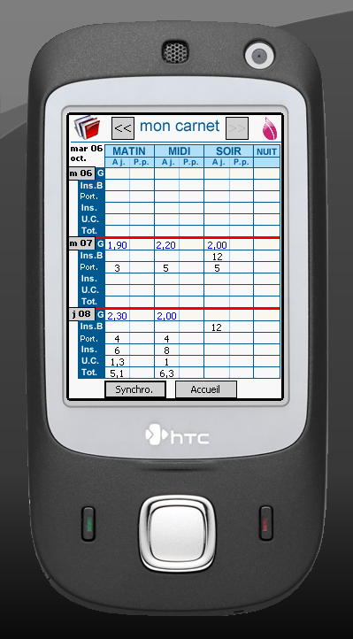
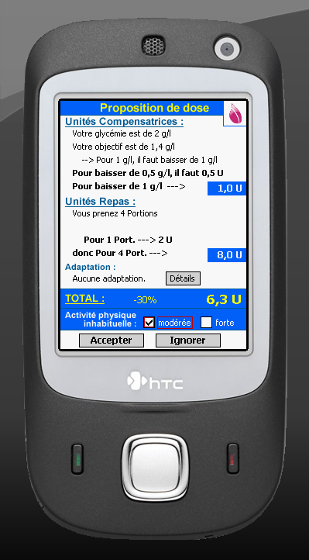
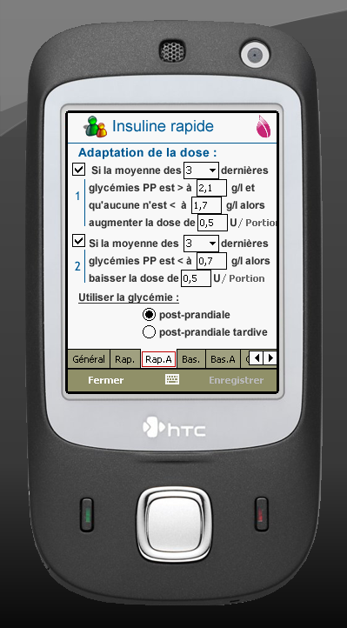
Le système Diabeo®
))))))
Accès à distance au carnet électronique via Internet
))))))
Carnet électronique
Assistant bolus
Adaptation des doses
Médecin
Patient

Slide 36
Plus de patients à l’objectif à 6 mois dans le groupe DIABEO + Suivi téléphonique
p=0.007
p=0.099
% de patients avec HbA1c < 7,5%
p=0.272
  Charpentier G et al, Diabetes Care, 2011;34:533-39)

Slide 37
Niveau de preuves pour la télésurveillance médicale
(Home Tele Monitoring ou HTM) dans la littérature scientifique en 2013
HTM | Service médical rendu | Qualité de vie améliorée | Consommation de services en santé | Viabilité économique
Diabète 1 et 2
Insuffisance cardiaque
Troubles du rythme cardiaque
Asthme, BPCO, Apnée du sommeil
Hypertension artérielle
Insuffisance rénale
Niveau des preuves suffisant Insuffisamment démontré à démontrer
D’après Kitsiou S, Paré G, Jaana M. J Med Internet Res. 2013, Jul 23;15(7)

Slide 38
Plan de l’exposé
Définition et réglementation
Bénéfice pour les patients
Bénéfice pour les professionnels de santé
Bénéfice pour le Système de santé

Slide 39
La mutualisation des ressources médicales par la télémédecine : exemple de l’AVC
 | Etape 1 | Etape 2
Nord- Pas-de-Calais
Bourgogne
Franche Comté
Légende
UNV recours
UNV
ES référence
Lien TLM
Neurologie +
Neurologie -
  Adapté document ANAP/GT DGOS
39

Slide 40
La fonction apprenante de la télé-expertise
Téléconseil médical personnalisé
(Centre 15, plateformes complémentaires santé)
Coopérations entre professionnels de santé
médicaux et non-médicaux
CHU, CH, cliniques
Cabinets privés
Pharmacien d’Officine
Domicile
EHPAD
HAD
MSP
Centre de santé
Pôles de santé
Spécialistes
SI
SI
Premier recours
Deuxième recours
Télésurveillance
Téléconsultation
Téléassistance
La fonction apprenante de la
Télé expertise

Slide 41
La meilleure connaissance de l’évolution d’une maladie chronique entre deux consultations en face à face grâce aux objets connectés de santé
3 à 6 mois
Suivi classique
Consultation
? ? ?
Consultation
Fiabilité de l’interrogatoire ?
Suivi avec TLM
Consultation
Consultation
Objets connectés et applis pour recueillir données médicales

Slide 42
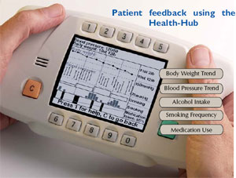
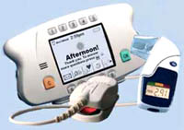
La fonction éducative pour le patient du quantified self

Slide 43
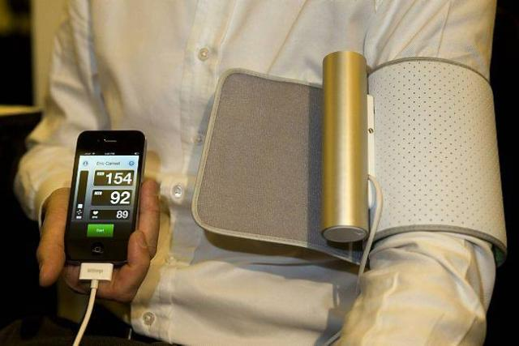
L’automesure de la tension artérielle

Slide 44
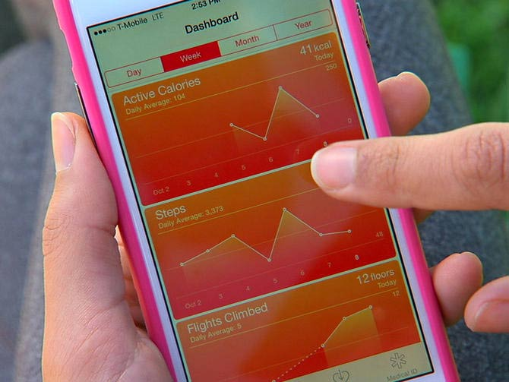
L’autosurveillance par le quantified self

Slide 45
Un meilleur dépistage des complications des maladies chroniques sévères pour prévenir les hospitalisations évitables
3 à 6 mois
Suivi classique
Consultation
Consultation
Venues aux urgences, hospitalisations
Télé suivi avec TLM
Plateforme TLM
Consultation
Télésurveillance médicale
Système de télémonitoring dépistage des aggravations
Téléconsultation
Consultation

Slide 46


HomeCare: Overall Scheme
Telemonitoring for chronic disease management
Data acquisition
Data processing & analysis
Health / call
Centre
Medical
expertise
Sensors for
multi-parametric
monitoring
Intelligent
analysis
Hospital
Support to diagnosis
decision & treatment
Data communication and feedback

Slide 47
Plan de l’exposé
Définition et réglementation
Bénéfice pour les patients
Bénéfice pour les professionnels de santé
Bénéfice pour le Système de santé

Slide 48
La télémédecine structure le projet médical partagé d’un GHT pour le juste soin au bon endroit et au juste prix
Téléconsultation
Télé expertise
ES de proximité
SAU
ES de proximité
SAU
Radiologie,
Cardiologie;
Neurologie (AVC ++)
Néphrologie
Cancérologie (RCP) etc.
ES support
Spécialistes
Plateau technique
Chirurgie
Urgence
radiologie
Télé assistance
Télésurveillance
ES de proximité
SAU
Urgence
Programmé
ES de proximité
SAU
Téléconsultation
Télé expertise

Slide 49
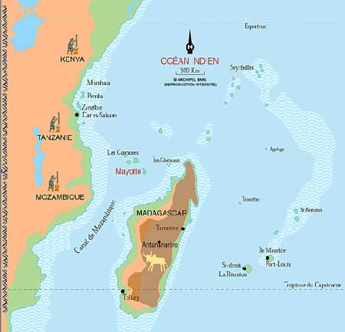
Le besoin de télémédecine entre le CH Mayotte et le CHU Réunion
2000 km
Notes:
L’île de la Réunion fait partie de l’archipel des MASCAREIGNES: Réunion, Maurice et Rodrigue. L’autre île Française, située dans le canal du Mozambique, Mayotte, fait partie avec la Réunion, de ce l’on appelle de plus en plus, le Bassin du Million d’habitants (Français).

Slide 50
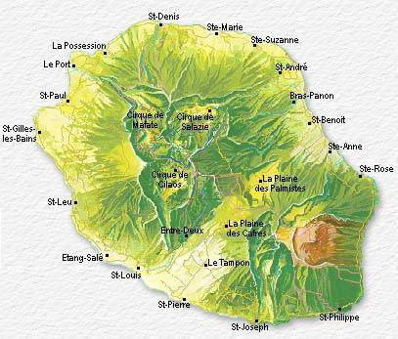
Le projet médical partagé avec télémédecine dans le GHT Mayotte-Réunion
Télé-expertise
Téléconsultation
Télé-expertise
Téléconsultation
CHM
Télé-expertise
Téléconsultation
Notes:
TM à la Réunion = Télésurveillance d’~ 200 patients à ce jour

Slide 51
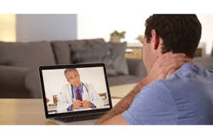
La télé-expertise est l’acte de télémédecine le plus structurant d’un GHT Outre-mer pour réguler les EVASANS

Slide 52
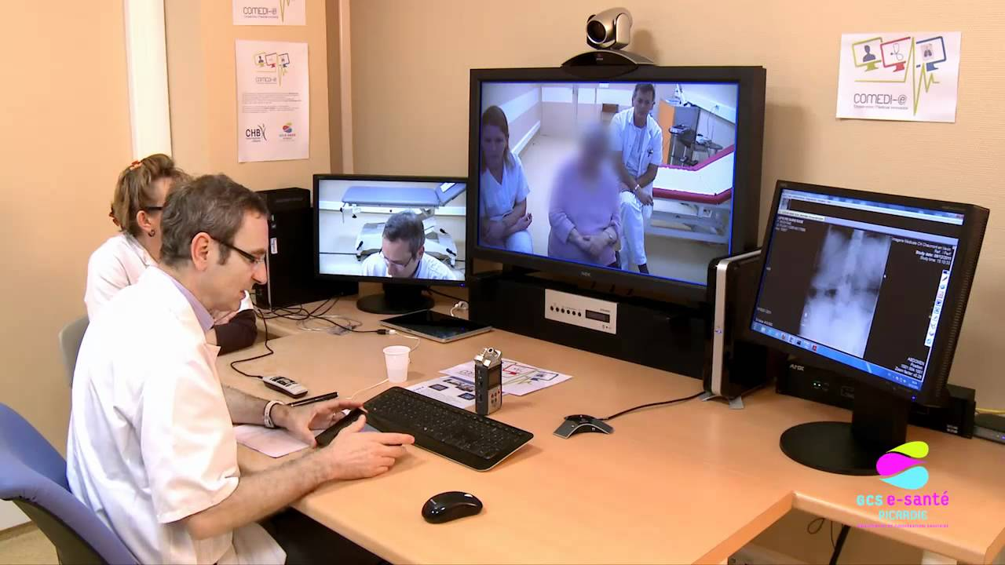
La téléconsultation programmée dans un GHT permet de réduire les consultations avancées et de mieux gérer le temps médical

Slide 53
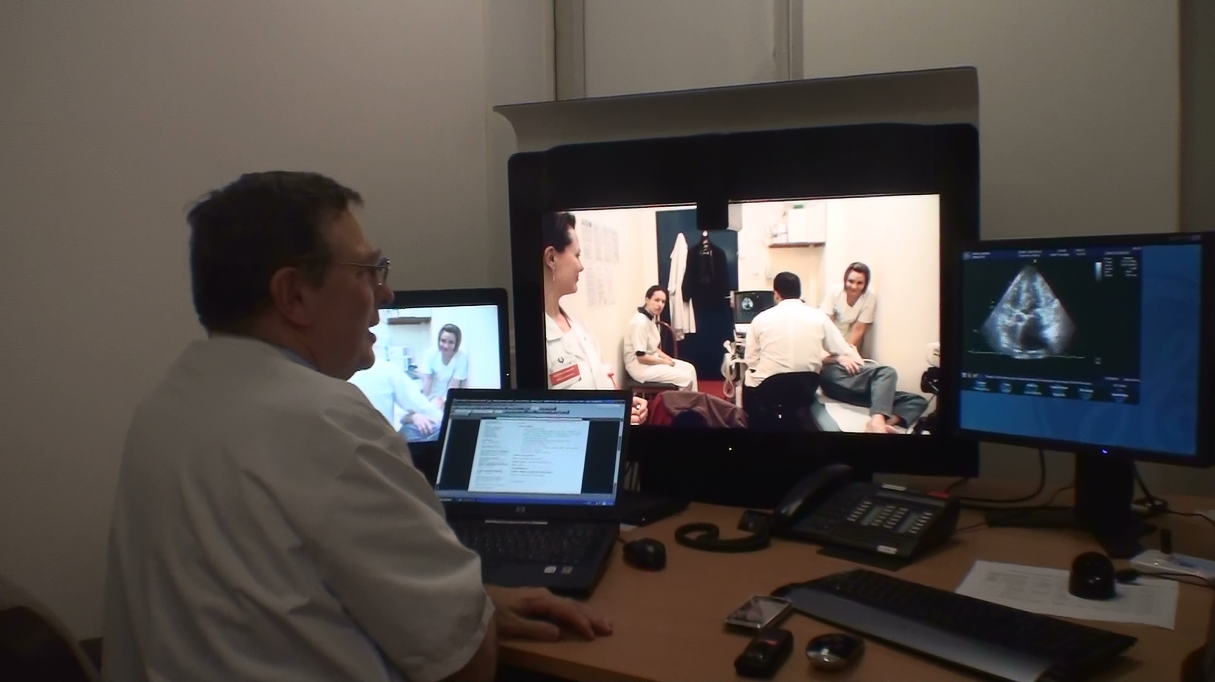
La téléconsultation de cardiologie
Notes:
Présentation FL

Slide 54
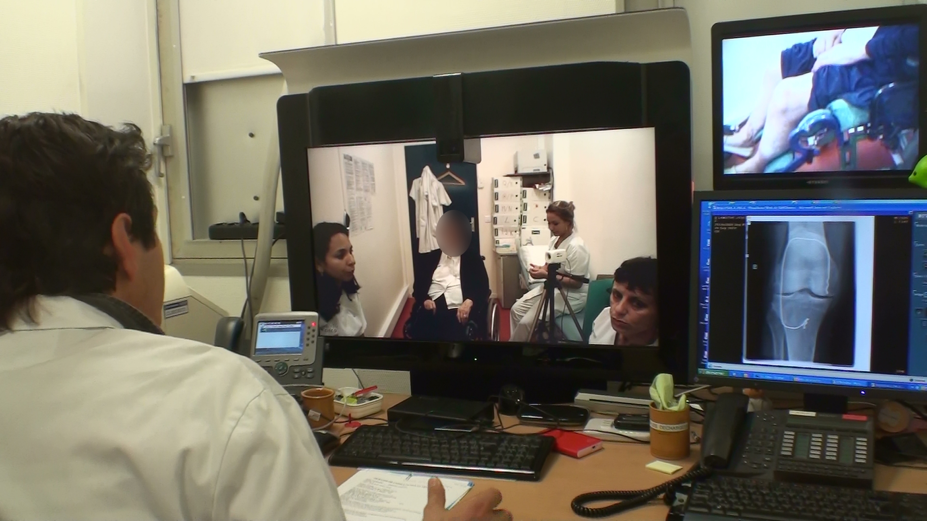
La téléconsultation d’orthopédie post-opératoire
54
Notes:
Présentation Ortho FL/PE

Slide 55
Quel financement pour le fonctionnement de la télémédecine ?
Pour les établissements sous T2A :
  Une partie du financement est dans les GHS (temps médical, avis spécialisé, etc.). Mais il sera nécessaire de revaloriser certains GHS avec télémédecine dans l’ENC
  Utiliser le droit commun de la SS (LFSS 2010) pour les téléconsultations des patients non hospitalisés (les propositions de la mission Hubert-Martineau pour ne pas ralentir la mise en place des GHT).
  Des mesures incitatives pour les établissements en difficultés financières lorsque la pratique de la TLM diminue les recettes d’activité
Pour le secteur ambulatoire :
  Les actes en CCAM pour la télé-ophtalmologie depuis 2014 (médecins et orthoptistes)
  Les propositions actuelles de l’expérimentation art.36 (LFSS 2014)
    Téléconsultation spécialisée ou non : 28€, téléconsultation psychiatrique : 43 €
    Télé-expertise : 14€/acte ou 50€/an/patient
    Télésurveillance : en cours (forfait intégré à une filière de soin)

Slide 56
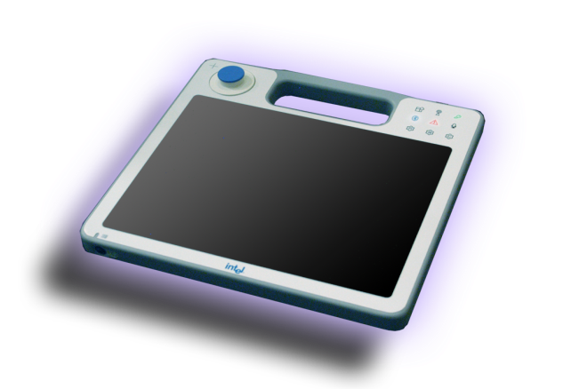
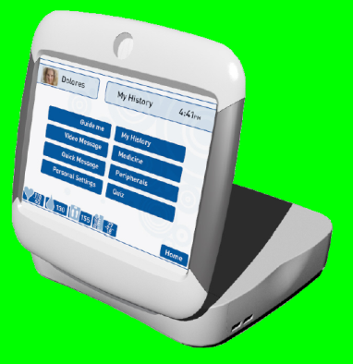
La télémédecine améliore le service médical rendu au patient et réduit les coûts hospitaliers (les recettes T2A)
Domicile
Télésurveillance
100%
Bonne santé
indépendant
Maison de santé
Gestion de la pathologie
chronique
Généraliste
M@D
H@D
Moyen séjour
Qualité de
vie
assistance
MCO
Clinique
Rééducation
Hôpital
Teleconsultation
Tele expertise
Soins intensifs
0%
30 €
100 €
300 €
1,000 €
3000 €
Coût de la journée
Notes:
Goals:
“Stay Left”
Empower the consumer and provider
“Sense of Community” - Keep people connected

Slide 57


